Slide 1
7 Versionskontrolle: Git
FIAE-AnwP-Entwickeln
09.04.2026

Slide 2
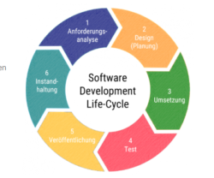
Fahrplan
2 Modulare Softwarekomponenten planen
3 Datenstrukturen von Softwarekomponenten planen und implementieren
9 Simulation Kundenschulung
4 Funktionalität von Softwarekomponenten planen und implementieren
8 Simulation Abnahme mit dem Kunden
7 Versionsverwaltung im Einsatz
6 Softwarekomponenten und deren Schnittstellen dokumentieren
5 Funktionalität von Softwarekomponenten testen und analysieren

Slide 3
Was ist Git?
Git ist ein Versionskontrollsystem
Es speichert Änderungen an Dateien über die Zeit
Man kann ältere Versionen wiederherstellen
Mehrere Personen können gleichzeitig am gleichen Projekt arbeiten
Änderungen werden nachvollziehbar gespeichert

Slide 4
Warum benutzt man Git?
Änderungen nachvollziehen
Fehler rückgängig machen
Zusammenarbeit im Team
Experimente ohne Risiko
Backup für Projekte

Slide 5
Was ist ein Repository?
Ein Repository (Repo) ist ein Git-Projekt
Enthält Dateien und deren Versionsverlauf
Kann lokal oder online (z. B. GitHub) liegen
→ Local Repository und Remote Repository

Slide 6
Git vs GitHub
Git
Git ist nur ein Tool auf deinem Computer
Funktioniert komplett lokal
Du kannst alleine arbeiten ohne Internet
Alles bleibt lokal auf deinem Rechner
GitHub
GitHub ist eine Online-Plattform für Git
Speichert dein Repository in der Cloud
Ermöglicht Zusammenarbeit mit anderen
Funktioniert wie ein Remote-Speicher für Git
Man benötigt einen Account bei Github
Git
GitHub
Git
Git
Git

Slide 7
Git vs GitHub
Wenn du alleine arbeitest, brauchst du kein GitHub.
Du entwickelst ein Projekt alleine
Wenn mehrere Personen zusammenarbeiten, dann braucht ihr:
Ein gemeinsames Online-Repository
Online Zugriff
Synchronisation
→ Hier kommt GitHub ins Spiel
Andere Alternativen zu GitHub:
GitLab
Bitbucket
Self-hosted Git Server

Slide 8
Git Grundprinzip
Git arbeitet mit drei Bereichen:
Working Directory
Hier bearbeitest du Dateien
Staging Area
Hier werden Änderungen vorbereitet (Zwischenspeicher)
Repository
Hier werden Änderungen und Versionen dauerhaft gespeichert

Slide 9
Working Directory vs Repository
Working Directory
Das ist dein normaler Projektordner
Hier bearbeitest du Dateien
Änderungen sind noch nicht gespeichert in Git
Beispiel:
Du änderst app.js
Datei ist geändert, aber Git hat sie noch nicht gespeichert
Repository
Hier speichert Git Versionen deiner Dateien
Liegt im versteckten Ordner .git
Lokales Repository: verwaltet dein lokales Arbeitsverzeichnis mit allen Änderungen
Online Repository: Cloudspeicher, vor allem für die Zusammenarbeit

Slide 10
Staging Area
Die Staging Area ist eine Zwischenablage für Änderungen.
Hier sagst du Git:
Diese Änderungen möchte ich speichern
Diese Änderungen gehören zum nächsten Speichern dazu
Warum gibt es die Staging Area?
Damit du kontrollieren kannst, was gespeichert wird.
Beispiel:
Du hast geändert:
app.js style.css README.md
Aber du willst nur app.js speichern
→ Füge nur app.js zur Staging Area
→ Die anderen Dateien bleiben unverändert.

Slide 11
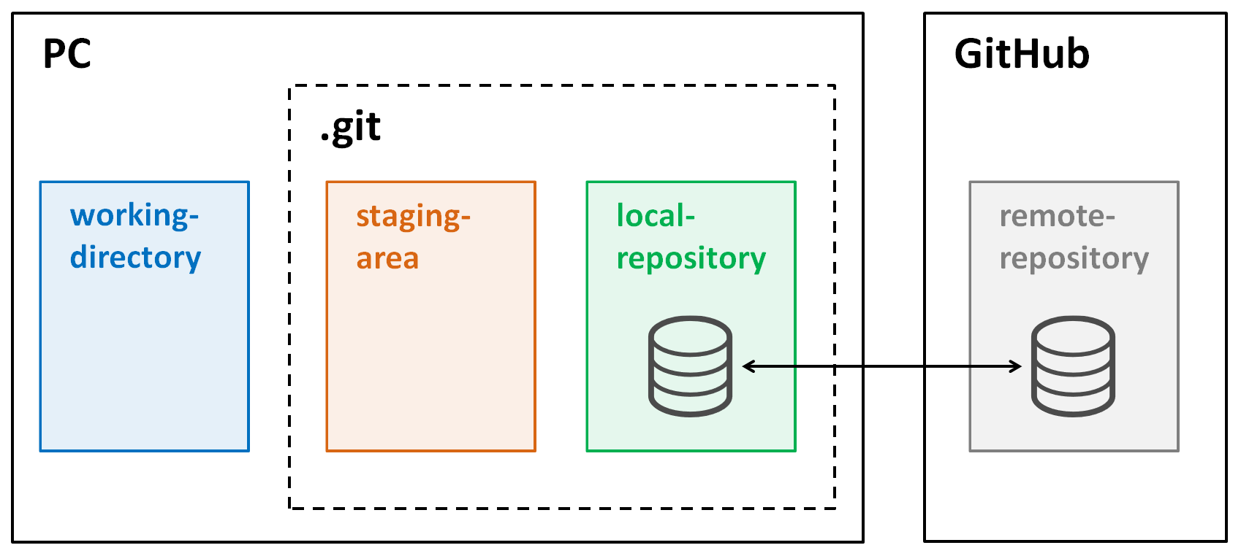
Git Grundprinzip

Slide 12
Wie benutzt man Git?
Git wird meist über die Kommandozeile (CLI) benutzt.
CLI = Command Line Interface Das bedeutet: Du gibst Befehle in ein Terminal ein.
Beispiele für Terminals:
Windows: PowerShell / CMD / Git Bash
Mac: Terminal
Linux: Terminal
VS Code: Integriertes Terminal

Slide 13
Wie benutzt man Git?
Beispiel:
git status
→ zeigt den aktuellen Zustand des Arbeitsverzeichnisses an

Slide 14
Git kann man auch grafisch benutzen
Es gibt auch GUI-Tools:
GitHub Desktop
GitKraken
Sourcetree
VS Code Git Integration
Aber:
Viele Entwickler benutzen die CLI
Tutorials verwenden meist CLI
CLI gibt mehr Kontrolle
Deshalb lernen Anfänger meist Git über die Kommandozeile.

Slide 15
Typischer Git Workflow
Änderungen holen (nur bei Online-Repository)
Datei ändern
Änderungen hinzufügen
Änderungen speichern
Änderungen hochladen (nur bei Online-Repository)

Slide 16
Wichtigste Git Befehle
Git Cheat Sheet

Slide 17
Git starten
git init
Startet Git im aktuellen Ordner
→ Erstellen ein lokales Repository in dem aktuellen Arbeitsverzeichnis

Slide 18
Repository klonen
git clone <URL>
z.B. git clone https://github.com/user/website-project.git
Kopiert ein bestehendes Online-Repository von z.B. Github auf deinen PC, sodass es dir lokal zur Verfügung steht

Slide 19
Status anzeigen
git status
Zeigt:
geänderte Dateien
neue Dateien
staged Dateien
→ Dateien, die zum Repository hinzugefügt, aber noch nicht gespeichert, wurden

Slide 20
Dateien hinzufügen
Eine Datei:
git add <dateiname>
Alle Dateien im Repository:
git add .

Slide 21
Änderungen speichern
git commit -m "Beschreibung der Änderung"
Speichert alle gestageten Dateien in eurem lokalen Repository
Wenn ihr etwas commited, wird git euch nach eurer E-mail und einem Nutzernamen fragen, dies könnte ihr festlegen durch:
git config --global user.name <Name>
git config --global user.email <email@example.com">

Slide 22
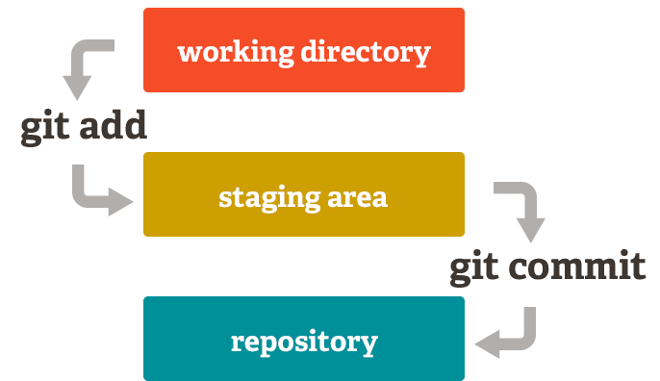
Zusammenfassung: Befehle zum lokalen Speichern

Slide 23
Lokales und online Repository verknüpfen
Neues Repository auf GitHub erstellen: Melde dich in deinem GitHub-Account an und erstelle ein neues Repository.
Remote-Repository hinzufügen: Verbinde lokales Repository mit dem GitHub-Repository, das du erstellt hast: git remote add origin <repository-url>
SSH-Key erstellen:
Um auf das online Repository zugreifen zu können, muss man sich authentifizieren, siehe: Generieren eines neuen SSH-Schlüssels

Slide 24
Änderungen herunterladen
git pull
lädt Änderungen aus dem Online-Repository (falls vorhanden) herunter
um lokales Repository mit Änderungen anderer Personen zu updaten
git pull besteht eigentlich aus zwei Befehlen:
git pull = git fetch + git merge
1. git fetch, um Änderungen vom Online-Repo ins lokale Repo zu laden
2. git merge, um das lokale Repo und das Working Directory zusammenzuführen

Slide 25
Änderungen hochladen
Änderungen hochladen
git push
lädt Änderungen (was im lokalen Repo ist, aber noch nicht im Online-Repo) ins Online-Repository hoch, sodass andere die Änderungen herunterladen können

Slide 26
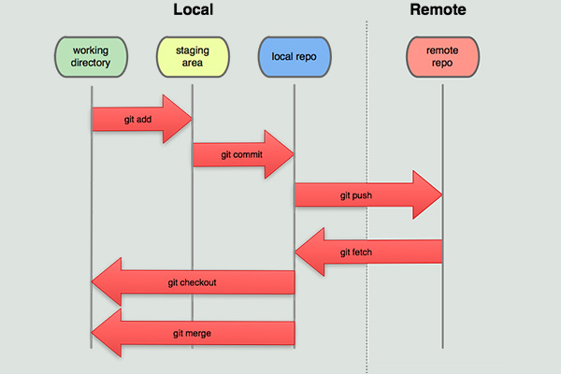
Zusammenfassung: Befehle zum online Speichern
git pull
git pull ersetzt git fetch + git checkout + git merge

Slide 27
Branches
Ein Branch ist ein Entwicklungszweig
Jedes Repository hat zu Beginn einen Branch namens master
Für unabhängige Features, zum Bug Fixing oder zum Experimentieren eignet es sich einen neuen Branch anzulegen
Branches können dann später zusammengefügt werden
Beispiele:
master (Hauptzweig)
feature-login
bugfix

Slide 28
Teamarbeit mit Branches
Wenn mehrere Entwickler arbeiten:
Person A → Login Feature
Person B → UI Änderungen
Person C → Bugfix
Alle arbeiten in eigenen Branches:
feature-login
feature-ui
bugfix-navbar
→ Dann später zusammenführen.

Slide 29
Branches
Branch erstellen
git branch <branch name>
Branch wechseln
git checkout <branch name>
Oder moderner:
git switch <branch name>
Branch erstellen und wechseln
git checkout -b <branch name>
Branches mergen
git merge feature-login
merged den aktuellen Branch mit dem Branch feature-login

Slide 30
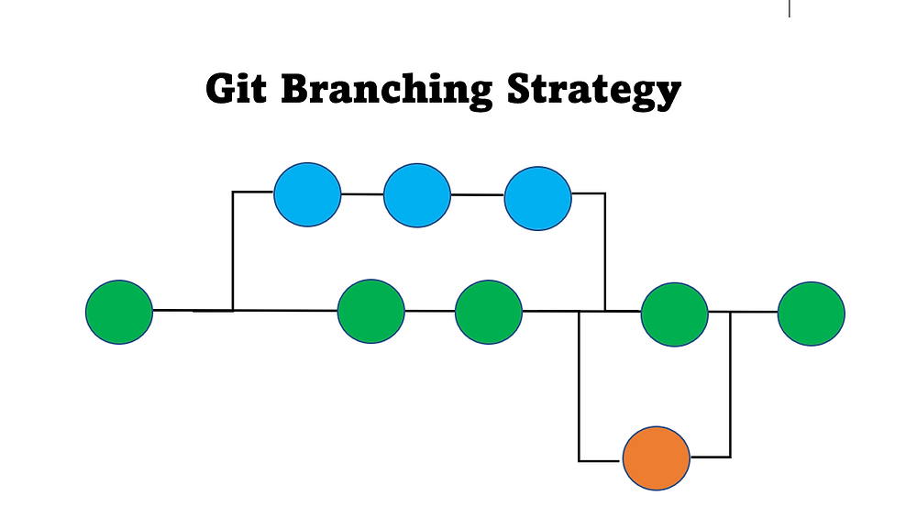
Branches

Slide 31
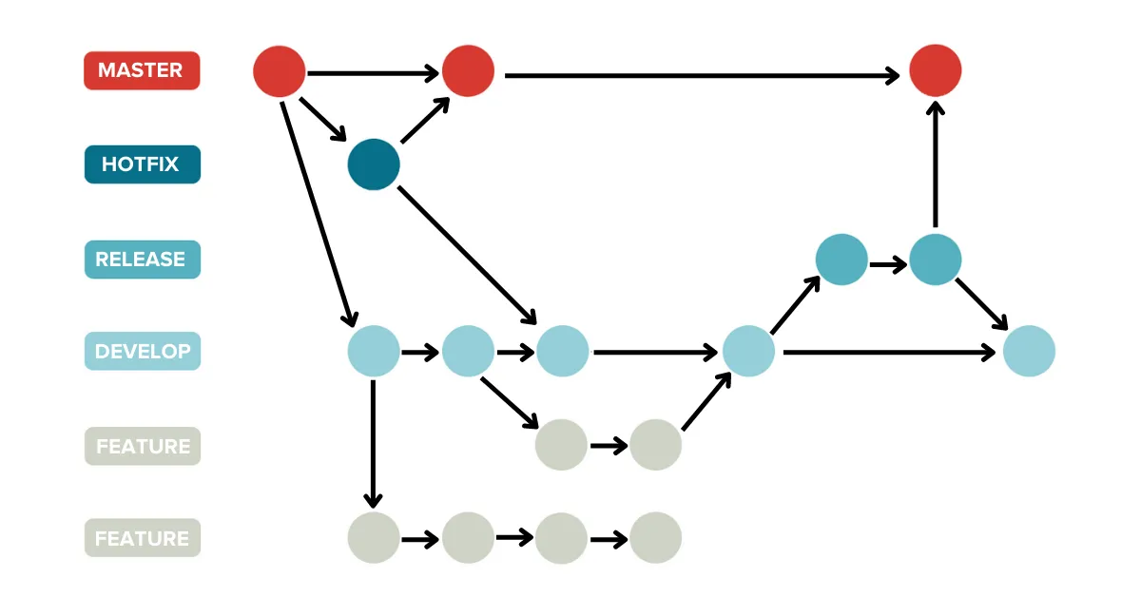
Branches

Slide 32
Änderungen rückgängig machen
Datei zurücksetzen:
git checkout datei.txt
Letzten Commit rückgängig:
git reset --soft HEAD~1

Slide 33
Typischer Ablauf (nur lokales Repo)
Datei ändern → Programmieren im Working Directory
git add . → Fügen alle Dateien zur Staging Area
git commit –m "Beschreibung der Änderungen" → speichern die Änderungen mit einer Beschreibung, was geändert wurde im lokalen Repository

Slide 34
Typischer Ablauf (mit Online-Repo)
git pull → Änderungen anderer Personen aus dem Online-Repository herunterladen
Datei ändern → Programmieren im Working Directory
git add . → Fügen alle Dateien zur Staging Area
git commit –m "Beschreibung der Änderungen" → speichern die Änderungen mit einer Beschreibung, was geändert wurde im lokalen Repository
git push → laden die Änderungen für andere ins Online-Repository hoch

Slide 35
Installation von Git

Slide 36
Installation von Git
Git muss zuerst runtergeladen werden
z.B. hier: https://git-scm.com/install/windows
Behalte alle Standard-Einstellungen bei und klicke im Installationsmenü bei jedem Punkt auf 'Weiter'
Prüfe mit git --version in der Eingabeaufforderung, ob die Installation erfolgreich war

Slide 37
Git Üben
Learn Git Branching
kleine Übungsaufgaben vor allem zum Lernen vom Branching
zeigt das Projekt als Graph an
Git Simulator: Practice Git Commands Online for Free - WebUtility.io
zum Üben von allen wichtigen Git-Befehlen
Zeigt das Projekt grafisch an
simuliert Linux Terminal
erstellen von Dateien möglich mit Linux-Befehl: touch file.txt zum Erstellen von Dateien

